Slide 1

Octubre
Robótico
Taller 2

Slide 2
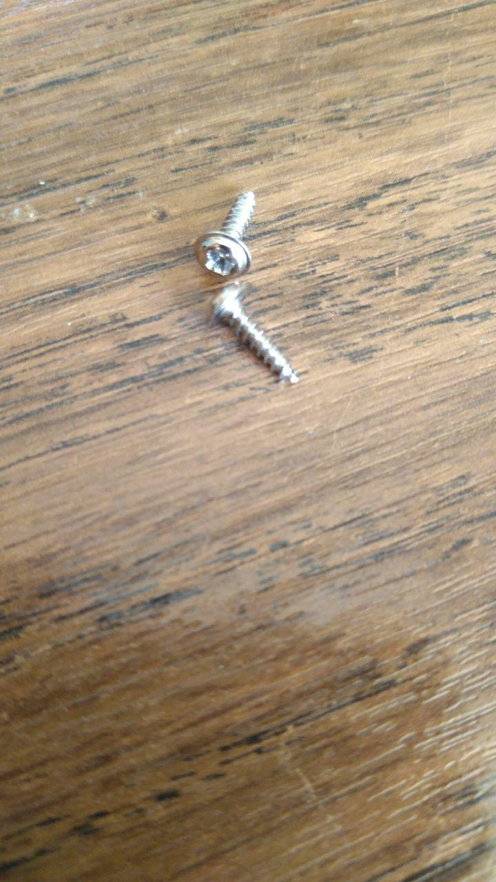
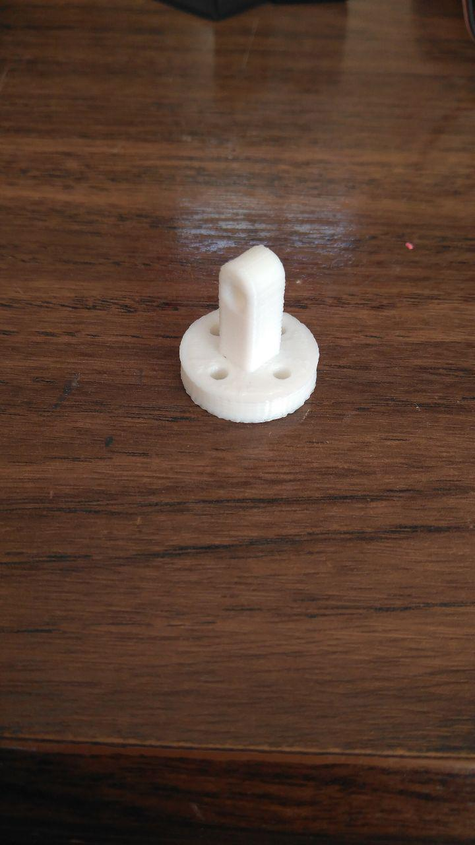
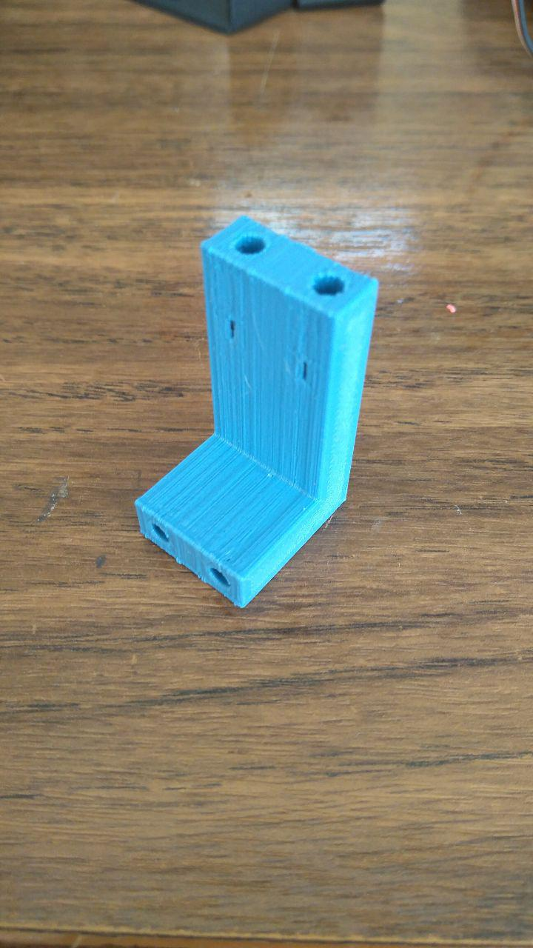
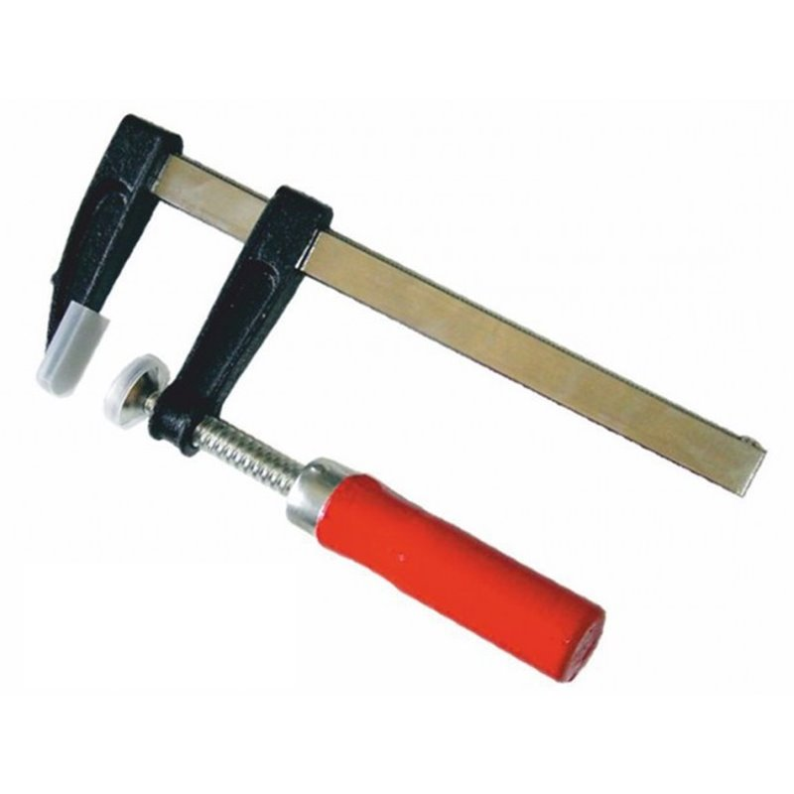
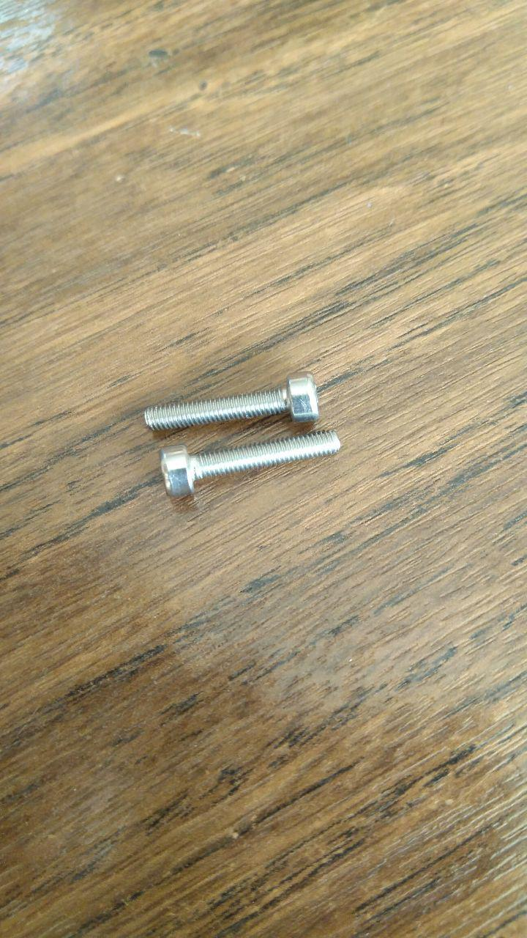
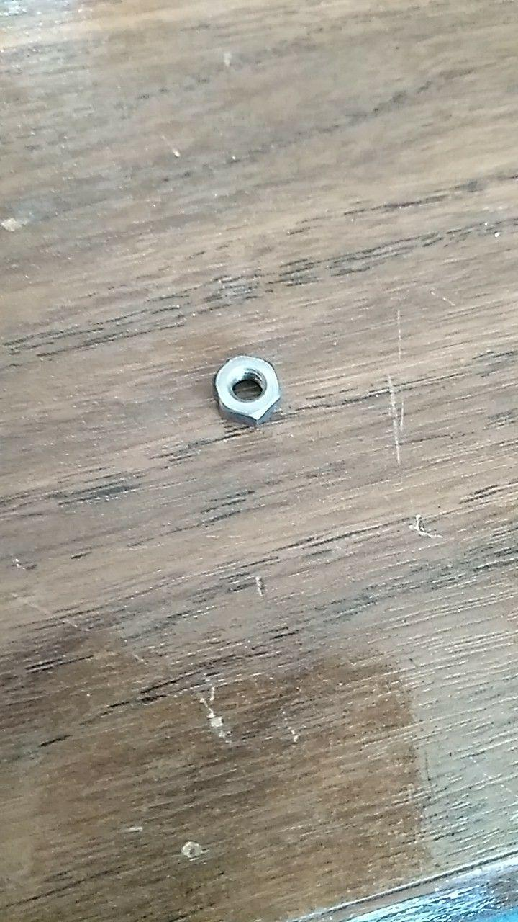
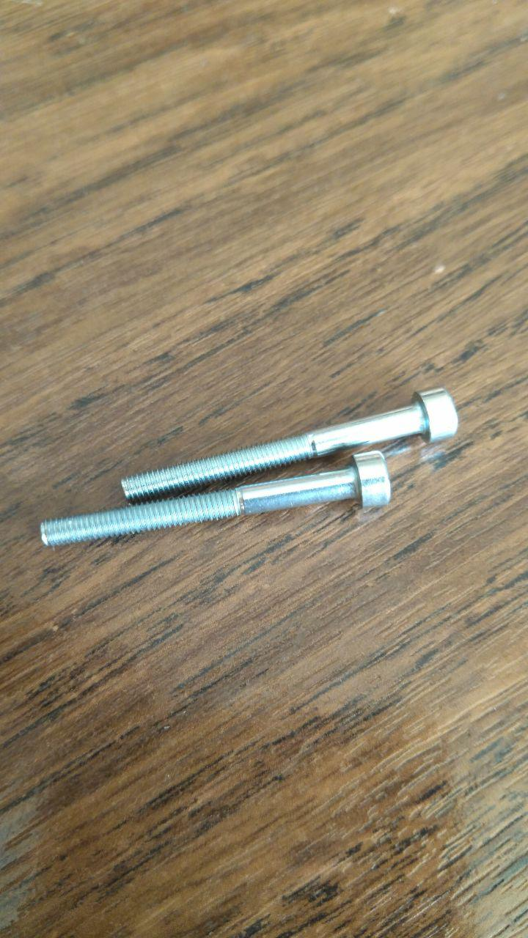
Material
Tornillería:
4x pequeños
6x medianos
2x grandes
8x tuercas
Sargento
Piezas impresas

Slide 3
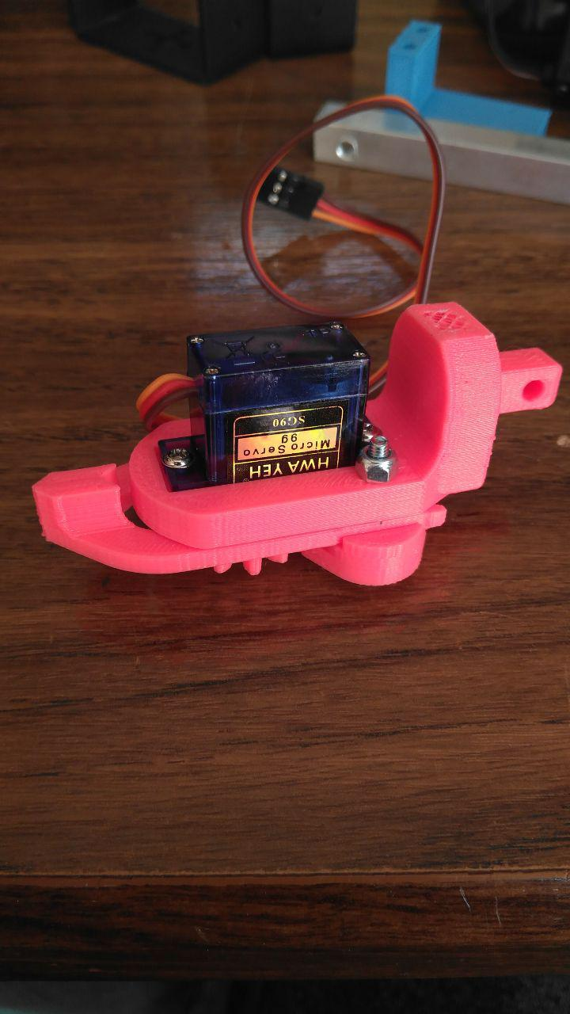
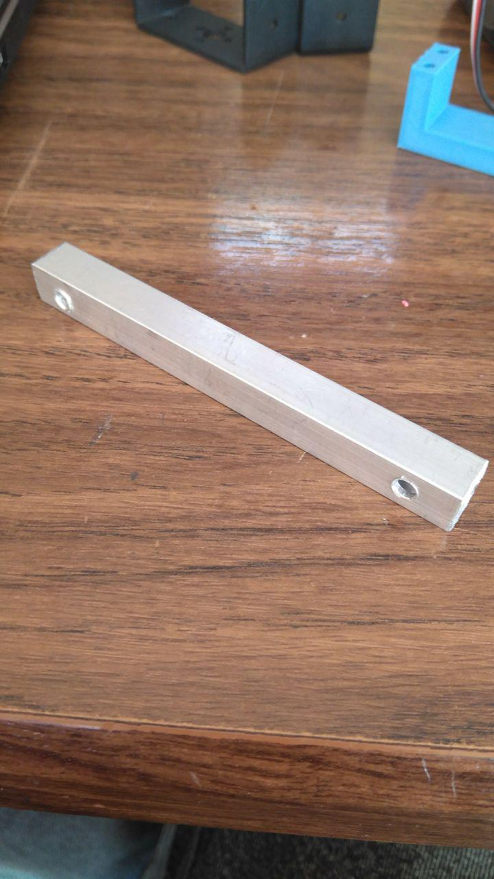
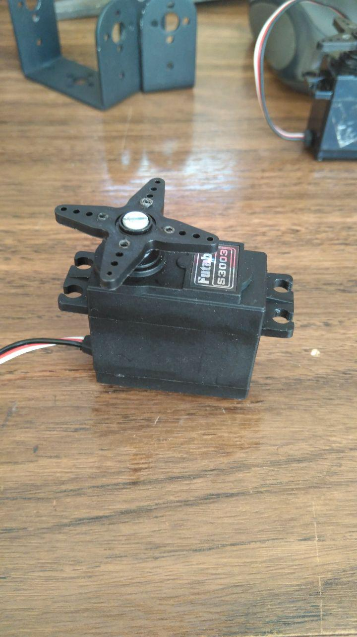
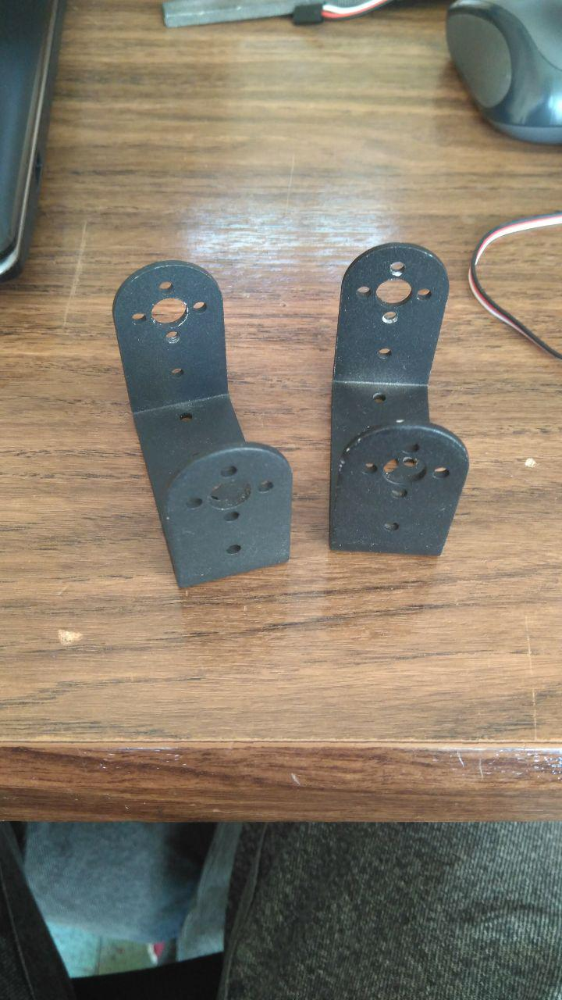
Material
Garra
Tubo
2x Estructura de C
2x Servomotores

Slide 4
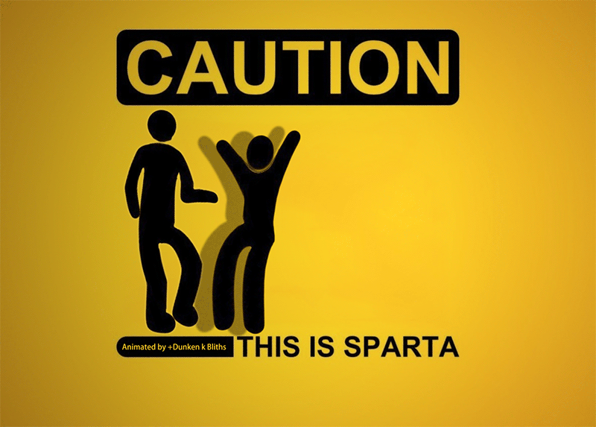


¡¡¡NO FORZAR LA GARRA!!!
¡¡¡NO FORZAR LA GARRA!!!

Slide 5
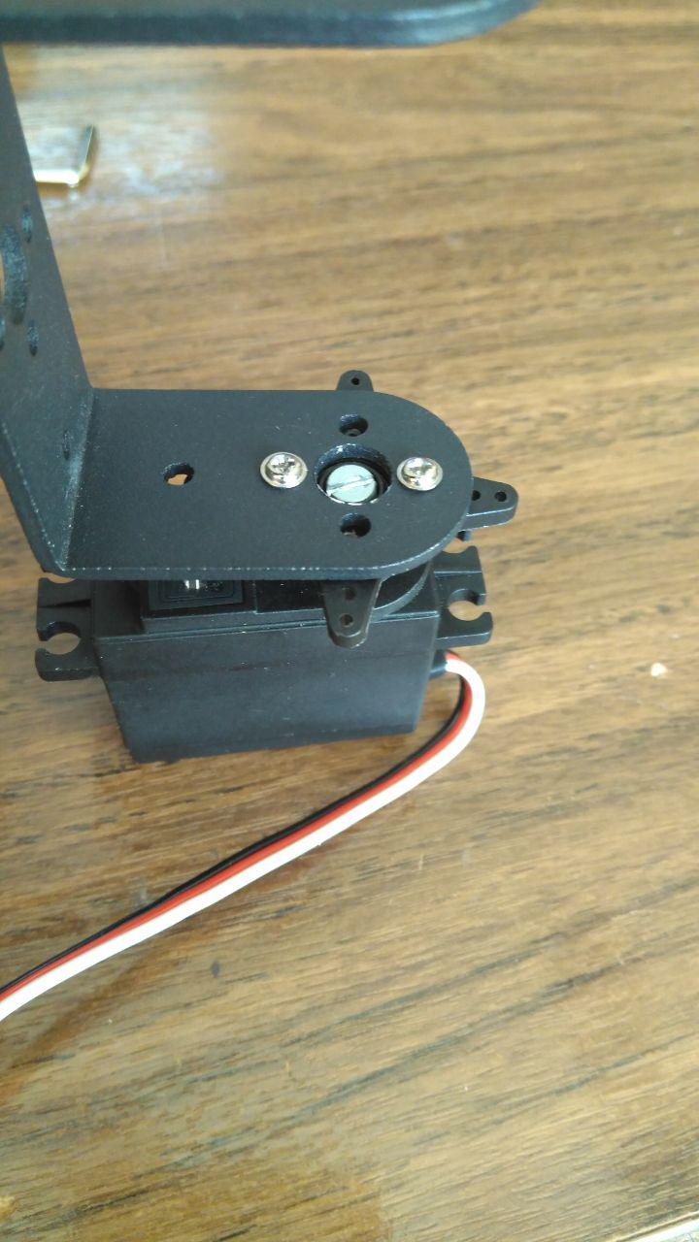
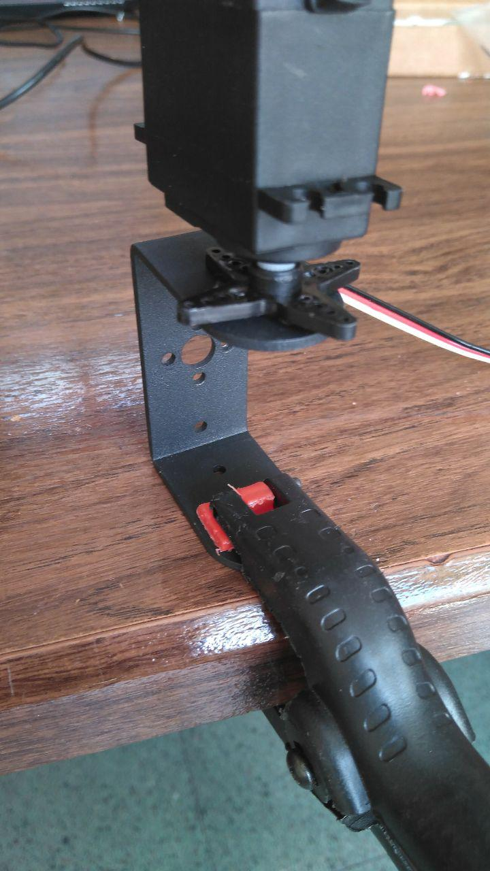
Montaje
Servo inferior
2x Tornillos pequeños

Slide 6
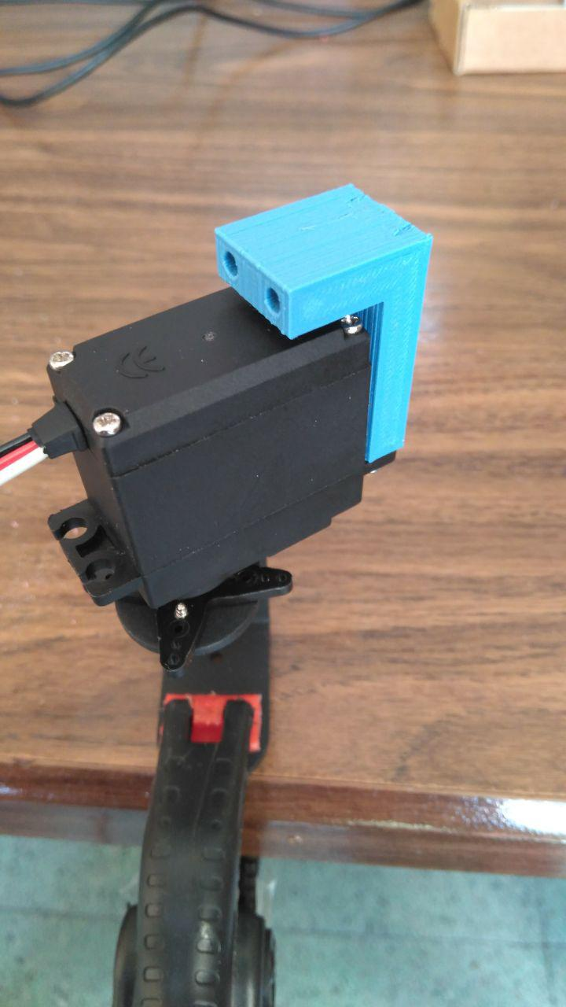
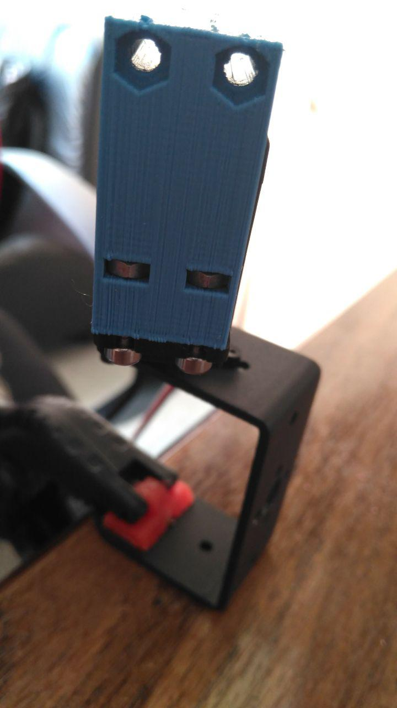
Montaje
2x Tuercas
2x Tornillos medianos

Slide 7
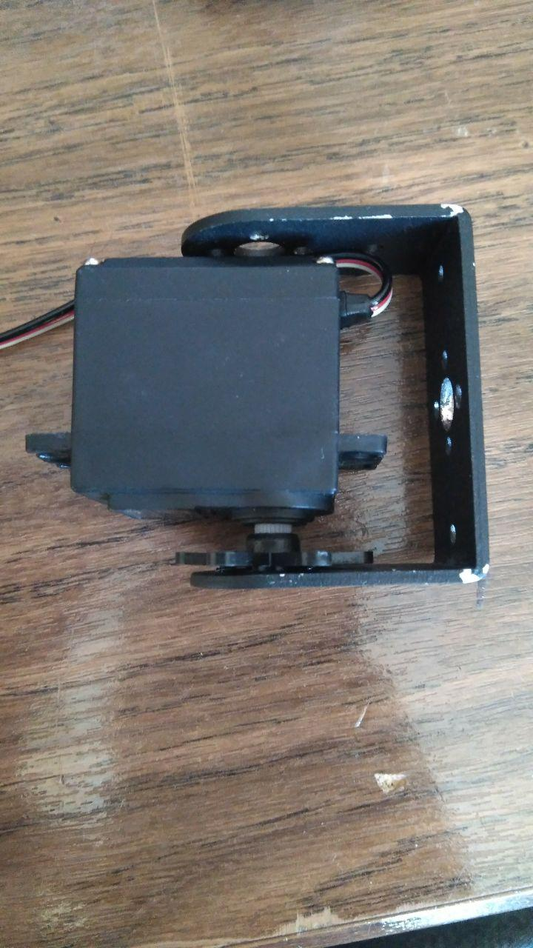
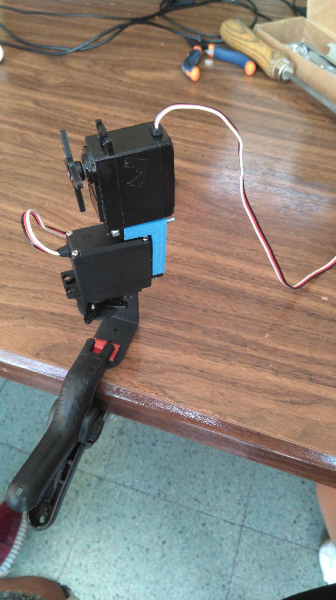
Montaje
Servo superior
2x Tuercas
2x Tornillos pequeños
2x Tornillos largos

Slide 8
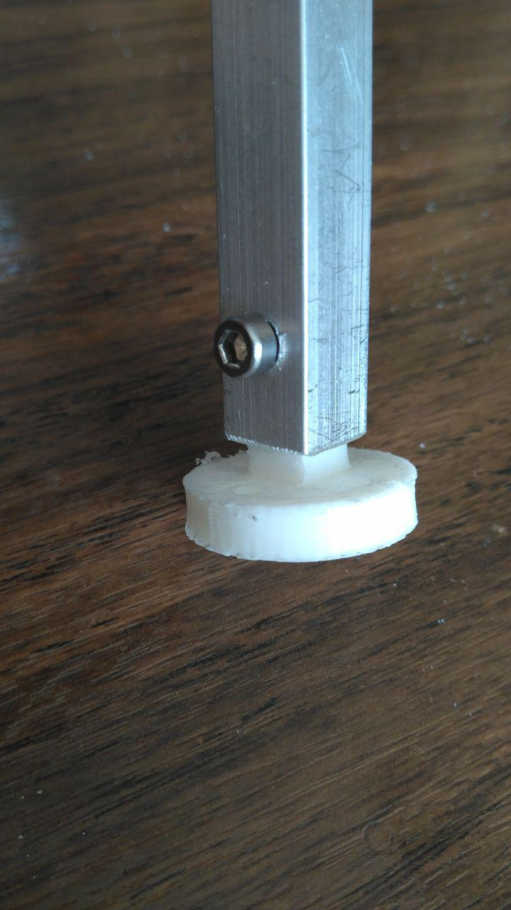
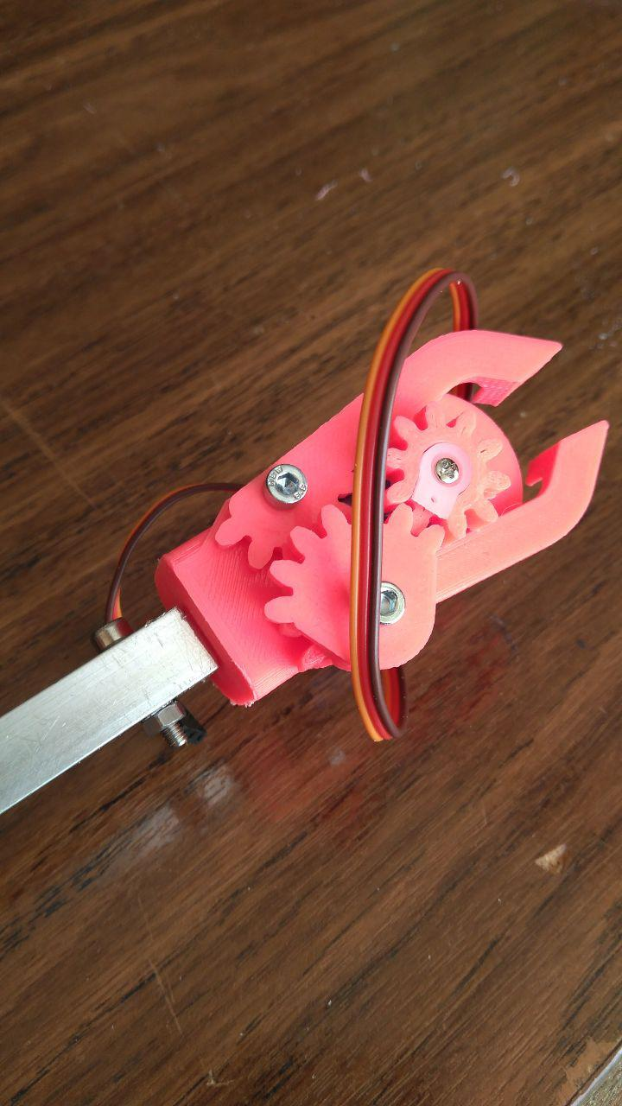
Montaje
Tornillo mediano
Tornillo mediano
Tuerca
Tuerca

Slide 9
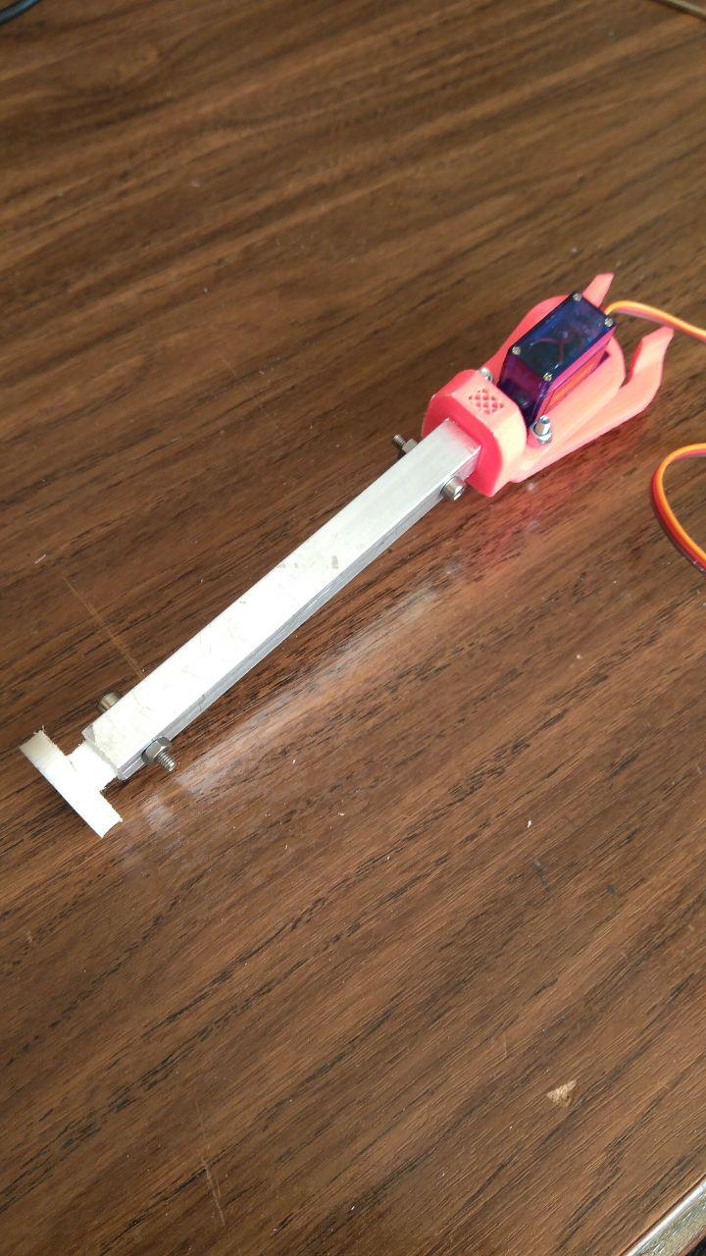
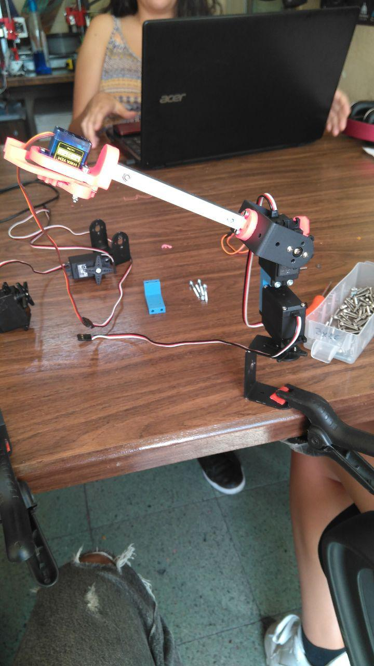
Montaje
2x Tornillos medianos
2x Tuercas

Slide 10
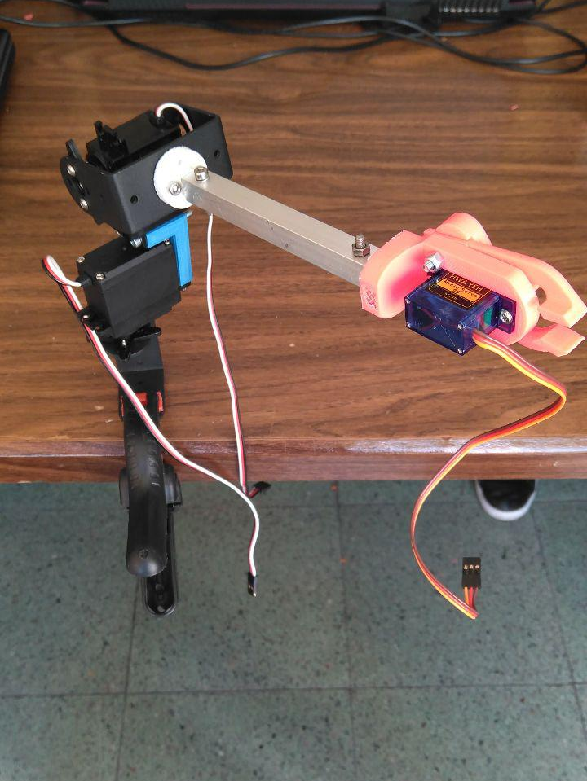
Montaje
Fijar con pinza o sargento a la mesa

Slide 11
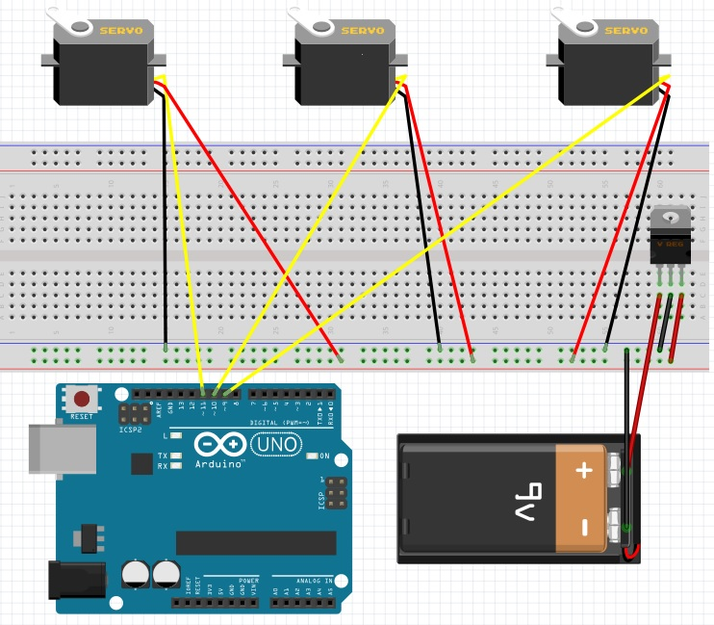
Conexión

Slide 12
Retos
1.- Hacer que el brazo baile alocadamente
(Ayuda: utilizar ejemplos->servo->sweep y repetir el código para los 3 servos)
2.- Probar distintas formas de controlar el brazo, usando el botón, el potenciómetro, la LDR o incluso el teclado del ordenador ;)
3.- Realizar movimientos controlados del brazo e intentar agarrar cosas (ej: boli)
4.- Poniendo una LDR en el extremo del brazo, hacer que éste siga una luz.
5.- Hacer que el brazo encienda el interruptor que encienda un LED que ilumine una
LDR que haga que el brazo haga un movimiento sexy.
6.- FREESTYLE!

Slide 13
Reto: cinemática del robot
Cinemática inversa. Objetivo: Especificar un punto en coordenadas cartesianas (x, y, z) y que el robot sitúe su extremo en dicho punto. Para ello se deben calcular los giros de cada articulación.
Cinemática directa. Objetivo: Especificar el giro de cada articulación y averiguar el punto en coordenadas cartesianas (x, y, z) en el que quedaría colocado su extremo.
Para casos sencillos se puede averiguar geométricamente (trigonometría).
Para casos complejos existen métodos matemáticos específicos (no vamos a entrar en eso).
SO. LET’S DO SOME TRIGONOMETRÍA.

Slide 14
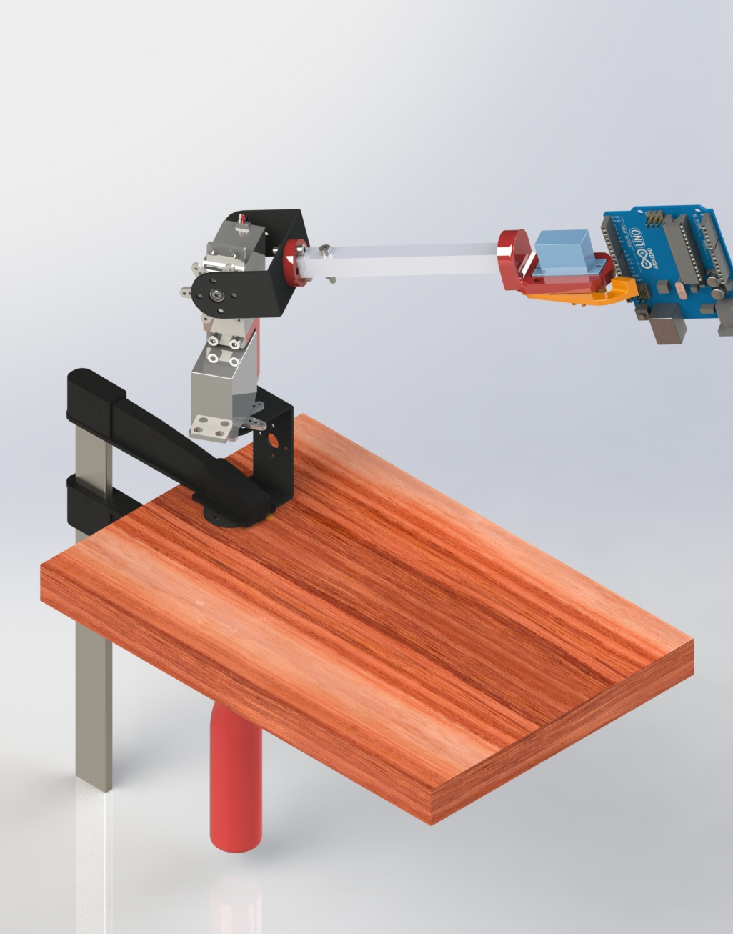
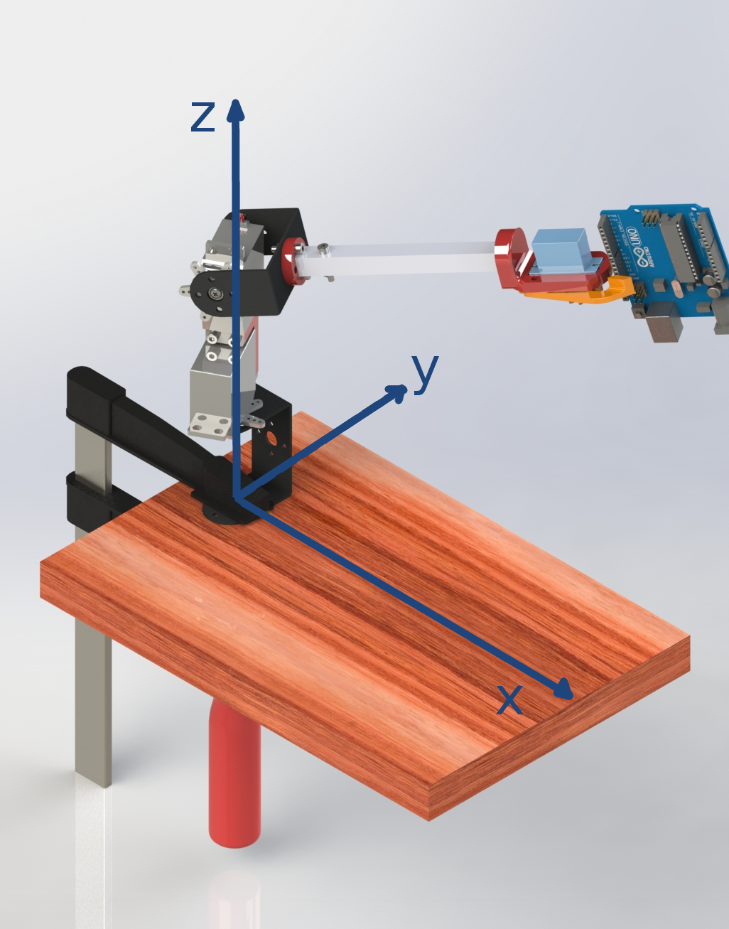
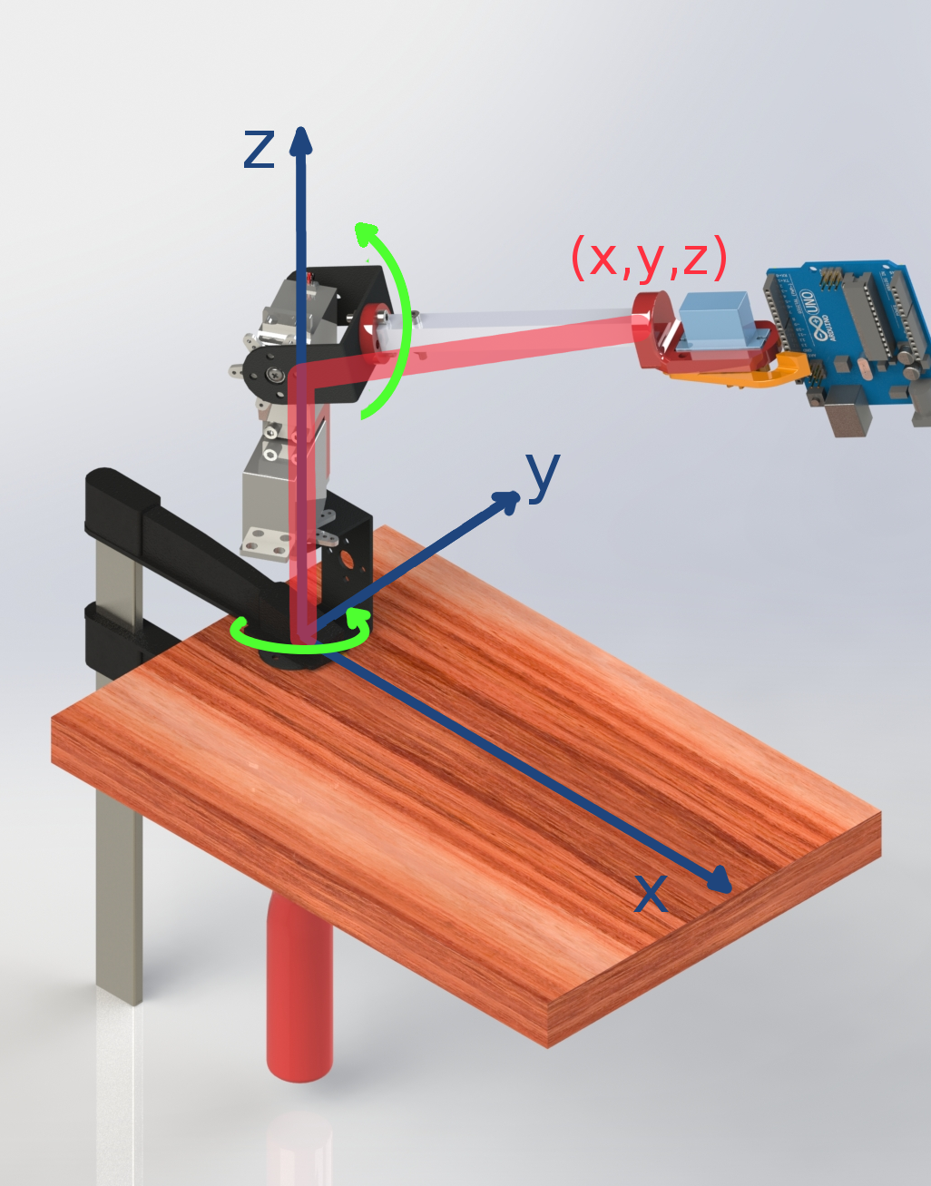
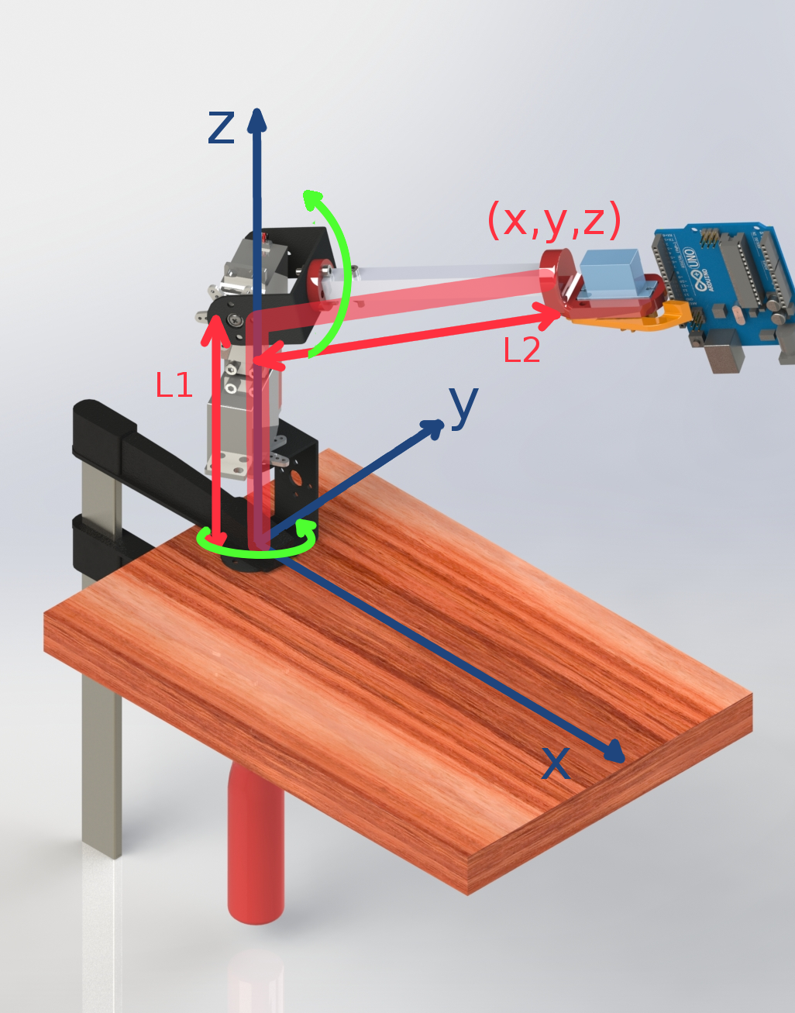

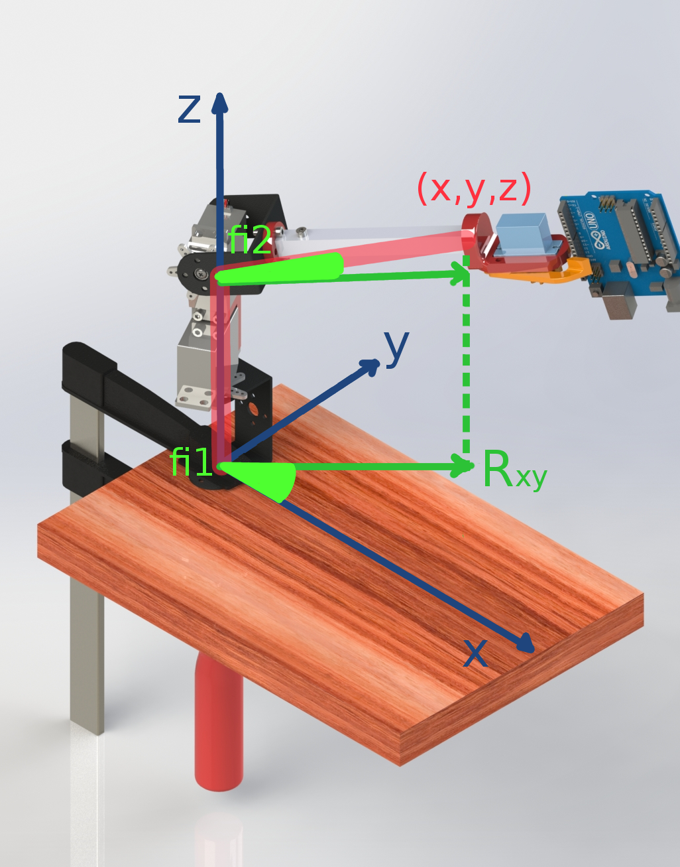

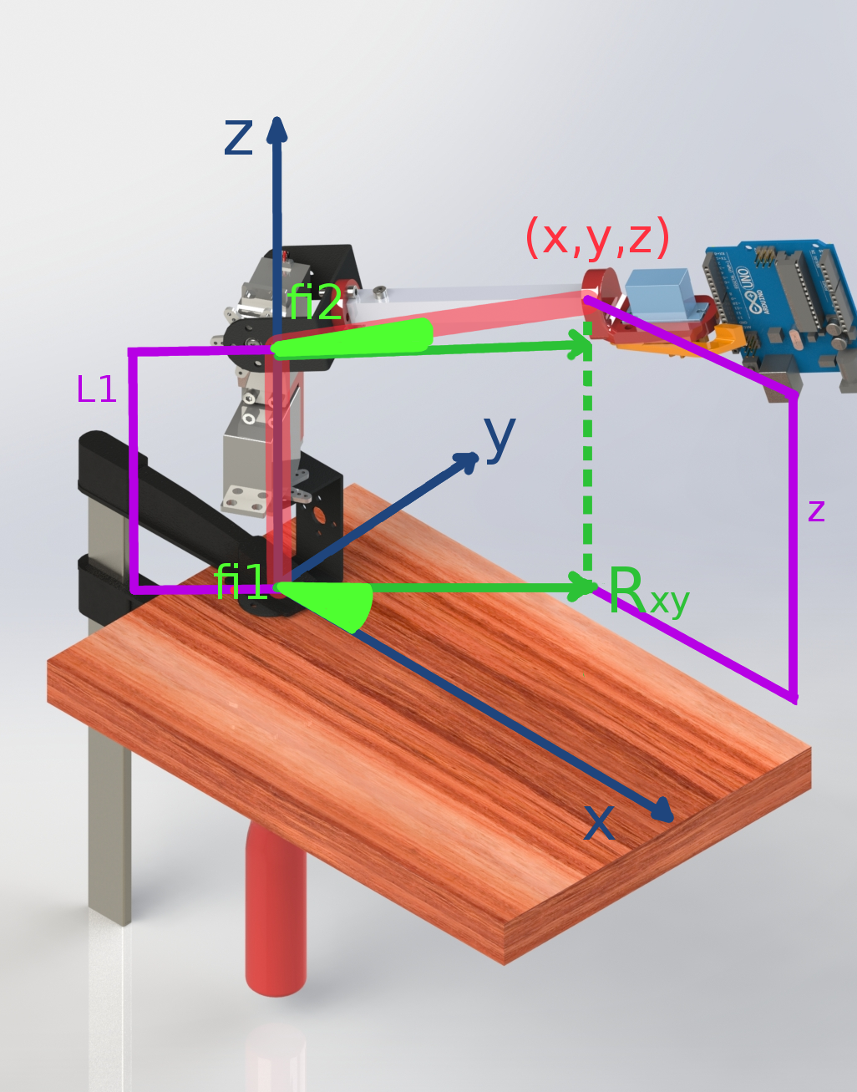
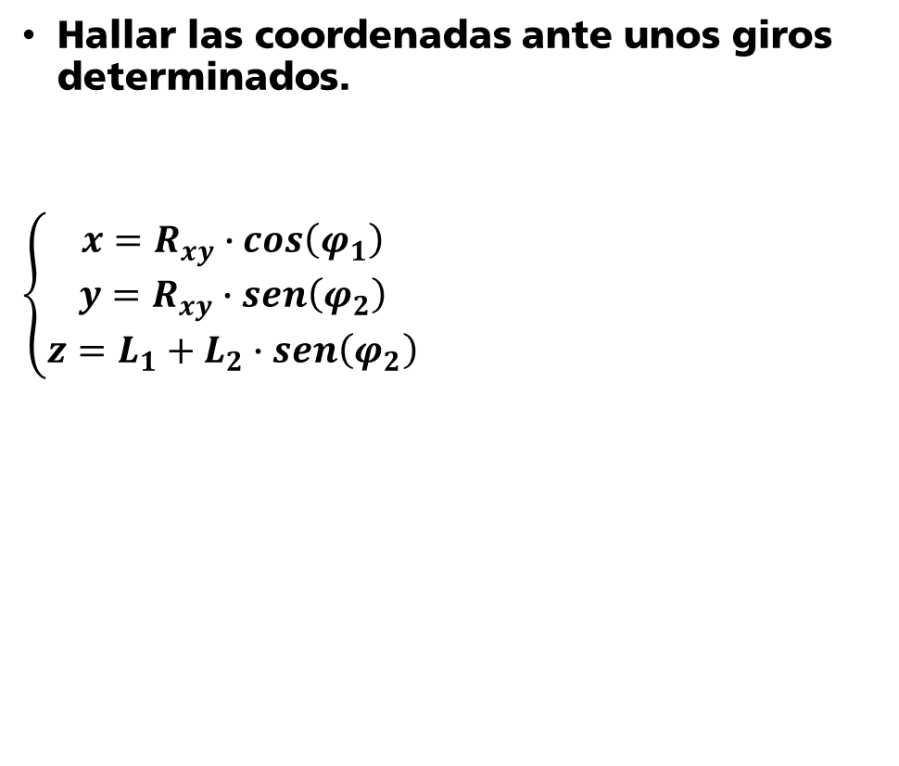
Cinemática directa
Hallar las coordenadas ante unos giros determinados.
$$\left\{\begin{aligned}x=R_{xy}∙cos\left(φ_{1}\right) \\ y=R_{xy}∙sen\left(φ_{2}\right) \\ z=L_{1}+L_{2}∙sen\left(φ_{2}\right)\end{aligned}\right.$$

Slide 15


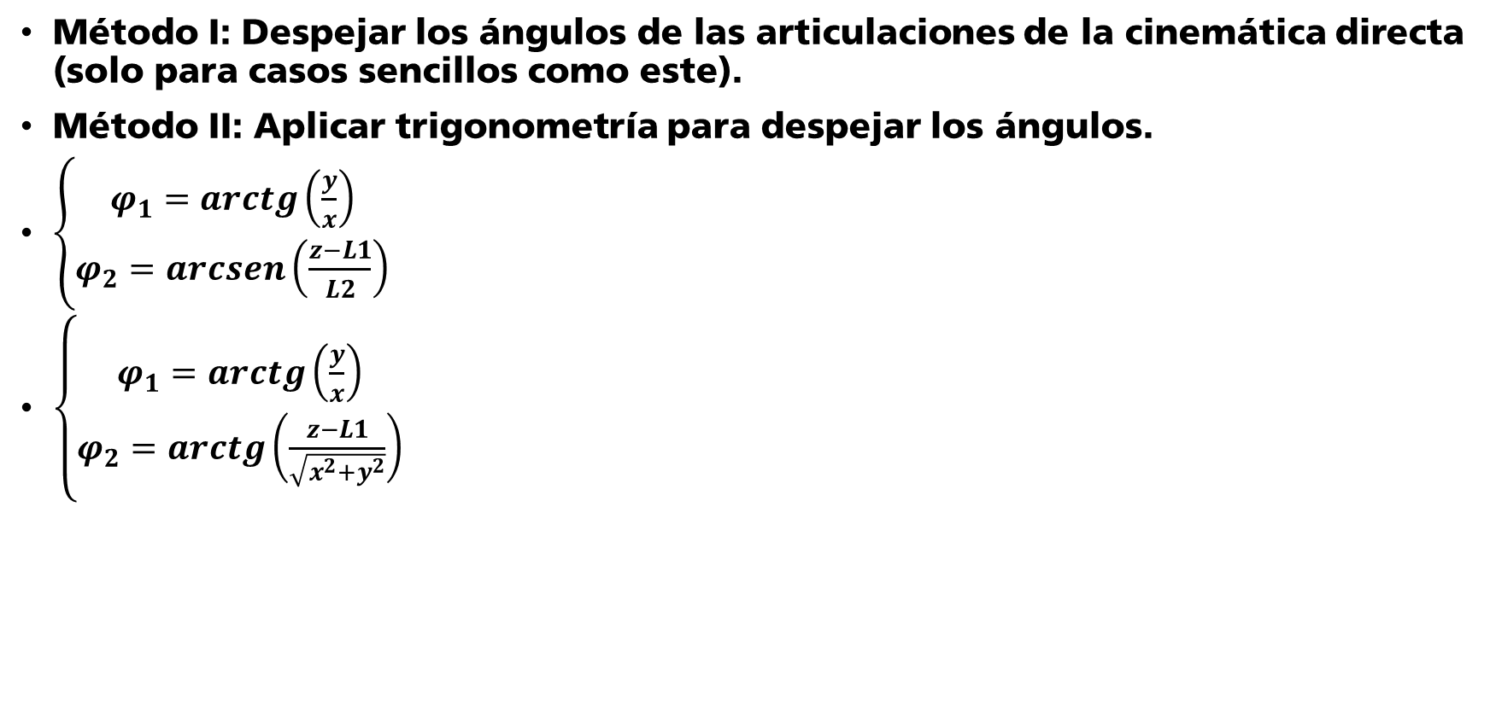
Cinemática inversa
Método I: Despejar los ángulos de las articulaciones de la cinemática directa (solo para casos sencillos como este).
Método II: Aplicar trigonometría para despejar los ángulos.
$\left\{\begin{aligned}φ_{1}=arctg\left(\frac{y}{x}\right) \\ φ_{2}=arcsen\left(\frac{z−L1}{L2}\right)\end{aligned}\right.$
$\left\{\begin{aligned}\begin{aligned} \\ φ_{1}=arctg\left(\frac{y}{x}\right)\end{aligned} \\ φ_{2}=arctg\left(\frac{z−L1}{\sqrt{x^{2}+y^{2}}}\right)\end{aligned}\right.$

Slide 16
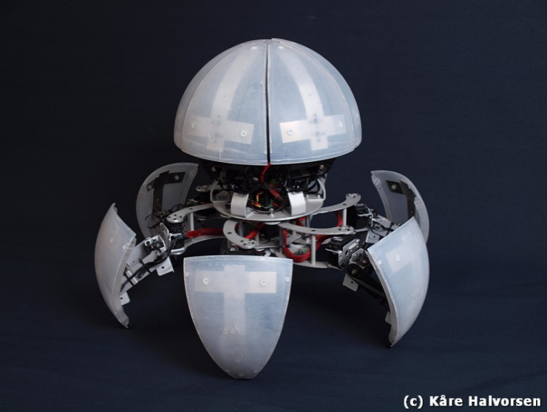
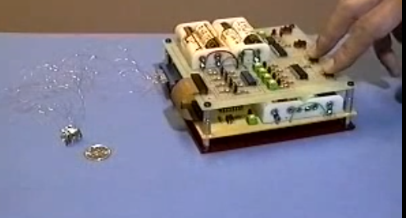
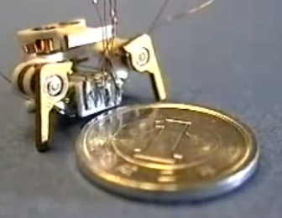
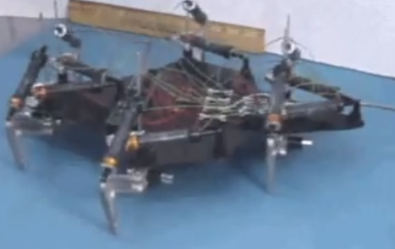
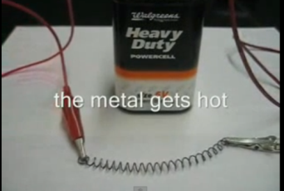
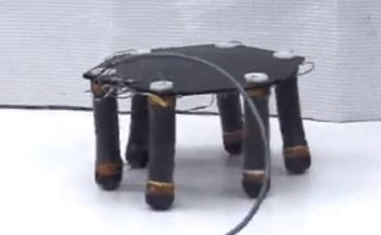
VÍDEOS
Actuadores
http://www.youtube.com/watch?v=5PywGPviouQ
https://www.youtube.com/watch?v=lb3Riq06fVI
http://www.youtube.com/watch?v=0L2UEF-9bF4
http://www.youtube.com/watch?v=nl4-s-DDO-M

Slide 17
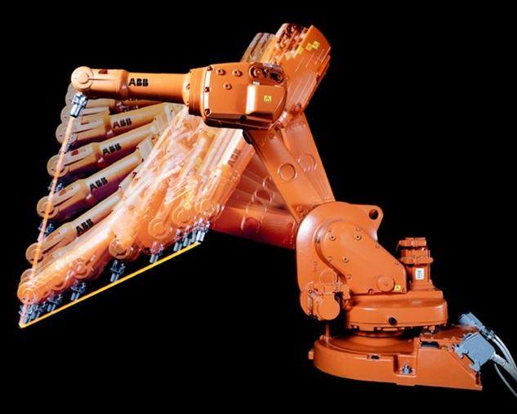
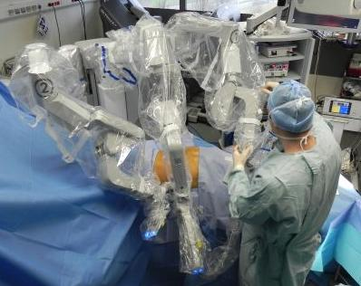
VÍDEOS
Robots articulados
http://www.youtube.com/watch? v=WTdqmkQtR78
http://www.youtube.com/watch?v=zk8qWXhsFm8

Slide 18
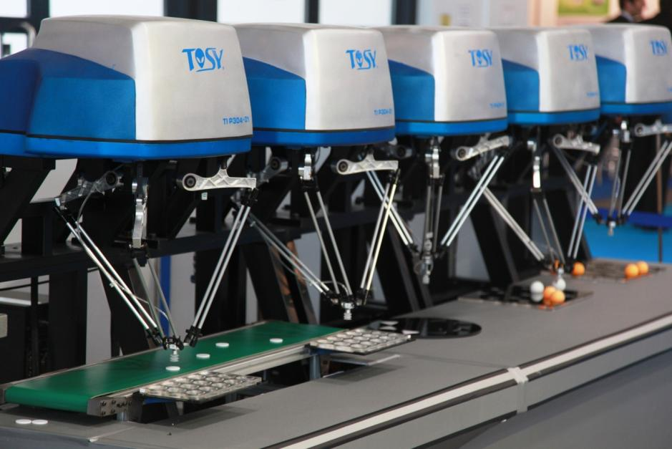
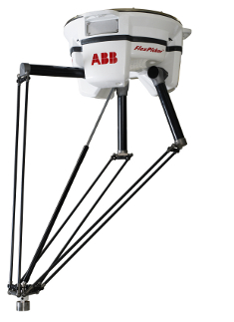
VÍDEOS
Robots paralelos
http://www.youtube.com/watch?v=qXKh0m_z7uQ

Slide 19
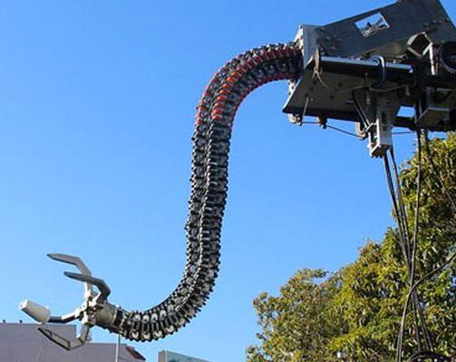
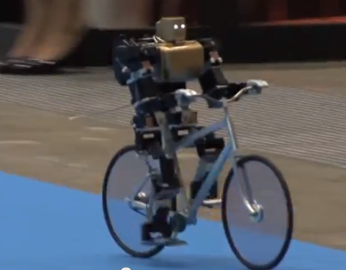
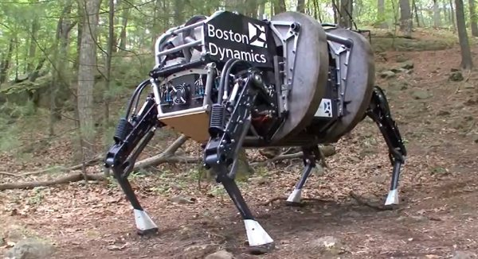
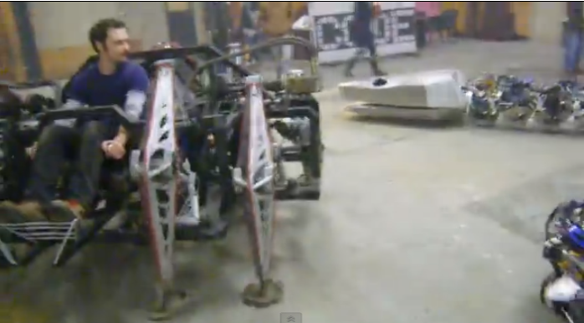
VÍDEOS
Otros robots
http://www.youtube.com/watch?v=Ocyhbij9JYQ

Slide 20
¡MUCHAS GRACIAS POR ASISTIR! NOS VEMOS POR LA ETSII

Slide 21


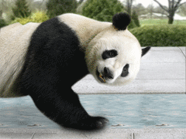
MANDA
Y NO TU

